Slide 1
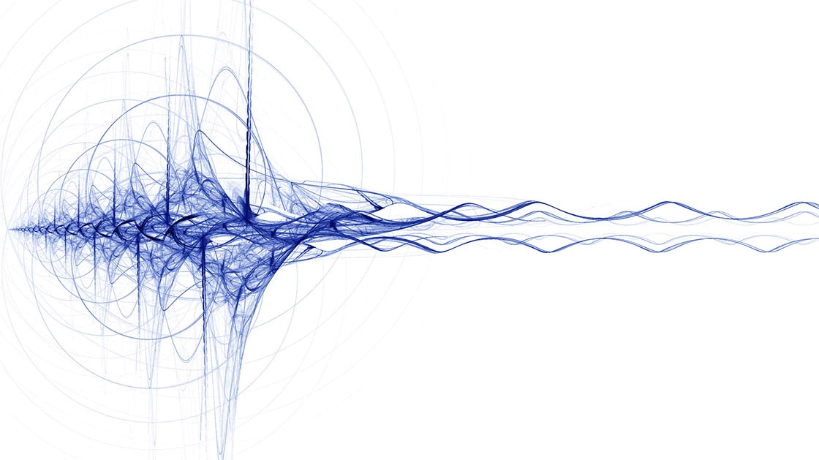
第六回
ASP.NET（C#）学习会
2018.02.03

Slide 2
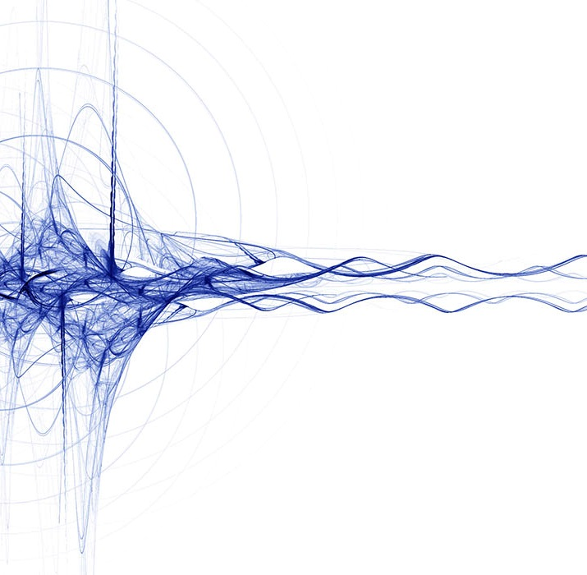
CSS 绝对定位
Position:absolute：绝对定位。完全离开文档流，使用left，right，top，bottom等属性进行绝对定位。如果不存在这样的父对象，则依据body对象。
而其层叠通过z-index属性定义。当对象定位在浏览器窗口以外，浏览器因此显示滚动条。
z-index:该属性设置一个定位元素沿 z 轴的位置，z 轴定义为垂直延伸到显示区的轴。如果为正数，则离用户更近，为负数则表示离用户更远。

Slide 3
CSS 相对定位
Position:relative：相对定位，原本所占的空间仍保留。对象不可层叠，但将依据left，right，top，bottom等属性在正常文档流中偏移位置。当对象定位在浏览器窗口以外，浏览器因此显示滚动条。
能不用就不用

Slide 4
CSS 固定定位
Position:fixed：固定定位。完全离开文档流，对象定位遵从绝对(absolute)方式，但是要遵守一些规范。当对象定位在浏览器窗口以外，浏览器不会因此显示滚动条，而当滚动条滚动时，对象始终固定在原来位置，即相关于视区进行偏移。

Slide 5
CSS visibility, display属性
visibility 属性规定元素是否可见。即使不可见的元素也会占据页面上的空间。
display 属性规定元素应该生成的框的类型。
属性值 | 描述
Visible | 元素是可见的。
Hidden | 元素是不可见的。
属性值 | 描述
Block | 此元素将显示为块级元素，此元素前后会带有换行符。
None | 此元素不会被显示。

Slide 6
CSS overflow溢出
这个属性定义溢出元素内容区的内容会如何处理。
overflow:scroll;
Overflow-x,overflow-y
属性值 | 描述
visible | 默认值。内容不会被修剪，会呈现在元素框之外。
hidden | 内容会被修剪，并且其余内容是不可见的。
scroll | 内容会被修剪，但是浏览器会显示滚动条以便查看其余的内容。
auto | 如果内容被修剪，则浏览器会显示滚动条以便查看其余的内容。

Slide 7
练习

Slide 8
PPT模板下载：www.1ppt.com/moban/ 行业PPT模板：www.1ppt.com/hangye/
节日PPT模板：www.1ppt.com/jieri/ PPT素材下载：www.1ppt.com/sucai/
PPT背景图片：www.1ppt.com/beijing/ PPT图表下载：www.1ppt.com/tubiao/
优秀PPT下载：www.1ppt.com/xiazai/ PPT教程： www.1ppt.com/powerpoint/
Word教程： www.1ppt.com/word/ Excel教程：www.1ppt.com/excel/
资料下载：www.1ppt.com/ziliao/ PPT课件下载：www.1ppt.com/kejian/
范文下载：www.1ppt.com/fanwen/ 试卷下载：www.1ppt.com/shiti/
教案下载：www.1ppt.com/jiaoan/ PPT论坛：www.1ppt.cn
第六回
ASP.NET（C#）学习会
谢谢观赏！

